Slide 1
МБДОУ детский сад «Колокольчик»
Педагогическая находка
«Фонематический анализ в логопедической практике»
Автор: учитель –логопед Яковлева Н.Б.
2021г. п. Сосновское

Slide 2
Фонематический анализ
мысленный процесс разложения целого на составляющие части или мысленное выделение отдельных фонем, установление отношений части к целому, к другим частям целого и составляющим его элементам.

Slide 3
Формирование фонематического анализа у дошкольников
1. Формирование действия с опорой на вспомогательные средства. Предъявляется картинка напоминающая слово, которое анализируется. Графическая схема слова служит контролем правильности выполнения задания)
2. Формирование действия в речевом плане. Сначала используется картинку, затем без предъявления картинки называется слово. Дети определяют звуки по порядку, уточняют количество звуков, составляют слово.
3. Формирование действия в умственном плане. Дошкольники определяют количество, последовательность и место звука, не называя слово (отбирают картинки, не называя их, в названиях которых определенное количество звуков). Или придумывают слова, количество звуков которых должно быть больше (или меньше) на один звук, чем в предложенных картинках, одинаковое по количеству с предложенным словом

Slide 4
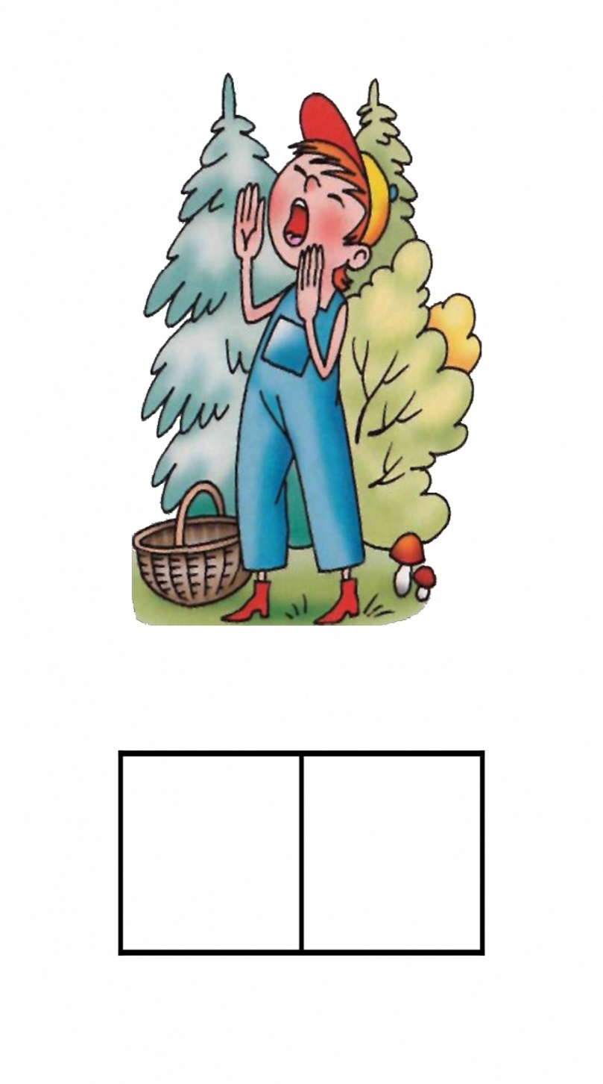
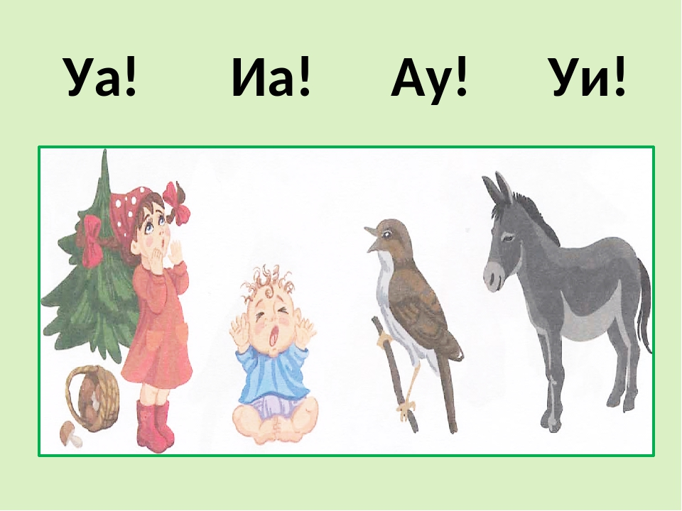
Выделение гласного звука на фоне слова

Slide 5
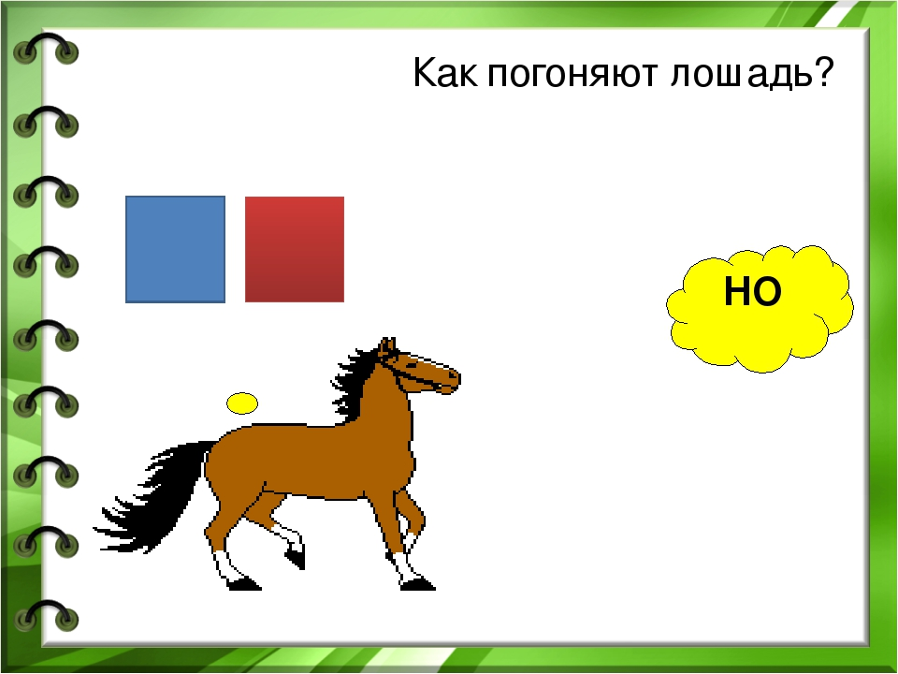
Вычленение первого и последнего звука с удлиненным согласным

Slide 6
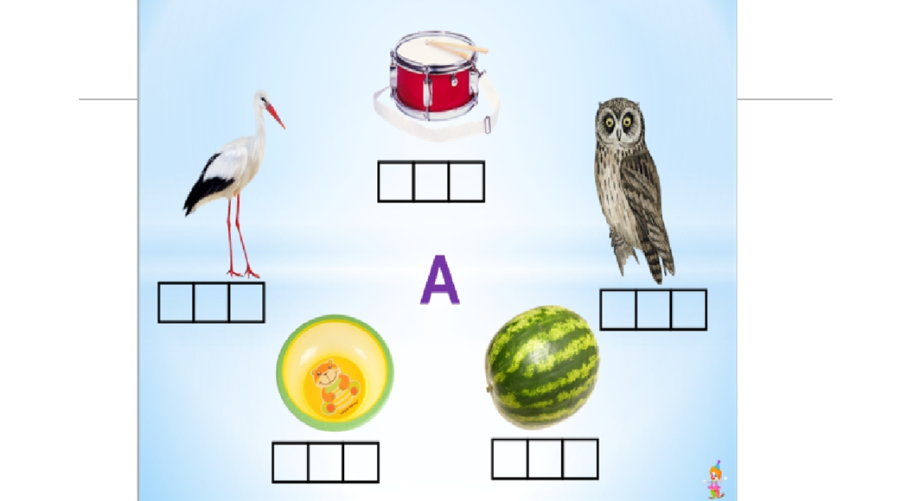
Определение места звука в слове

Slide 7
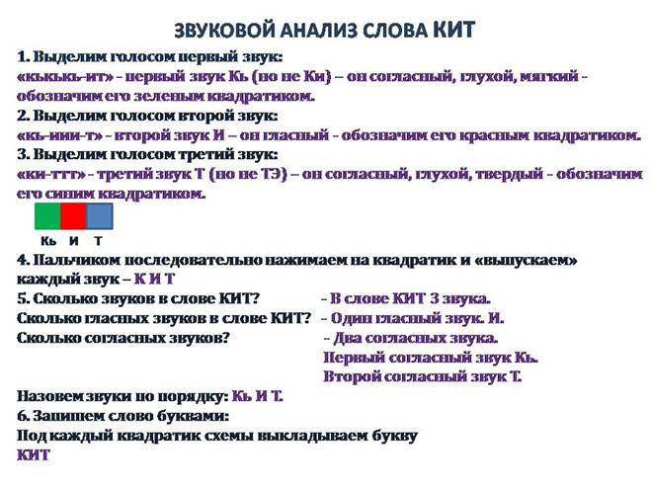
Определение последовательности звуков
( на примере слова «КИТ»)

Slide 8
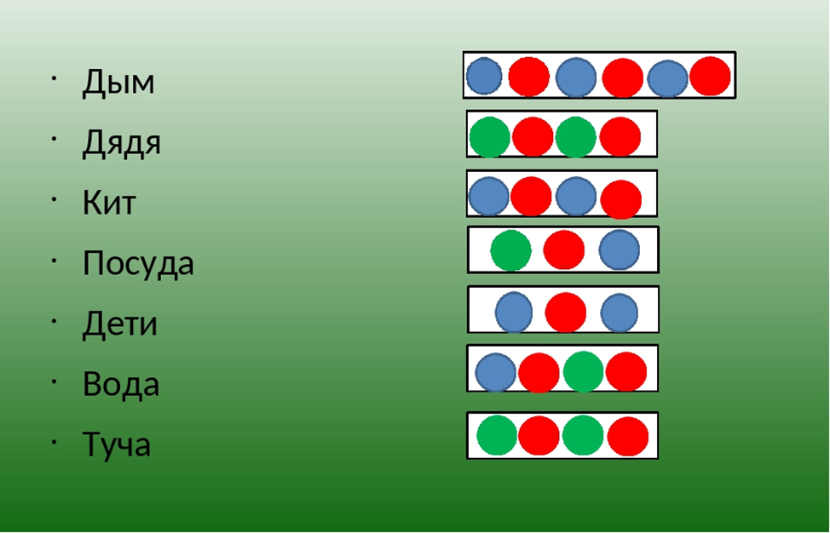
Соотнесение слов с фонематическими рядами

Slide 9
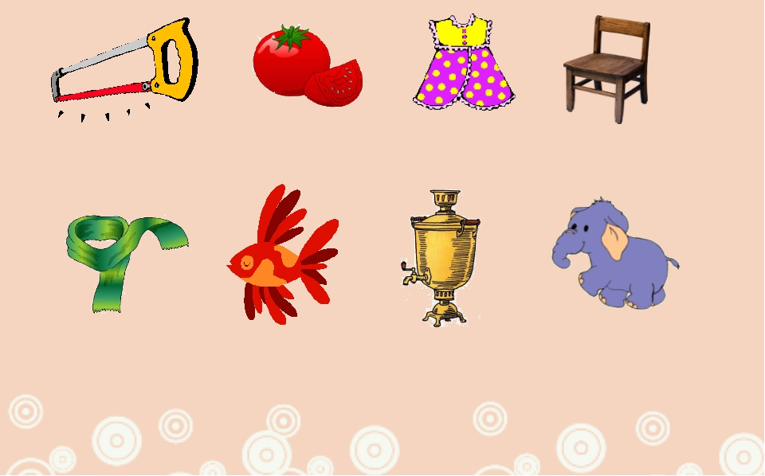
Выделение лишнего слова из звукового ряда

Slide 10
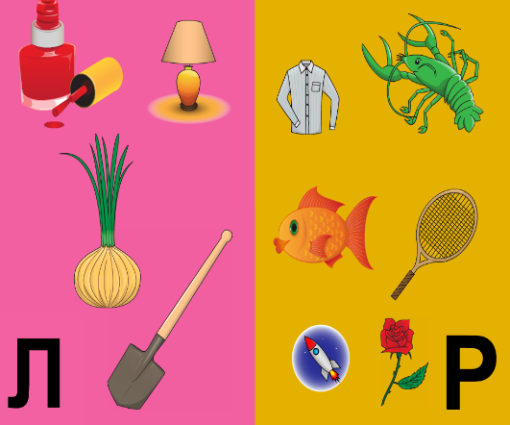
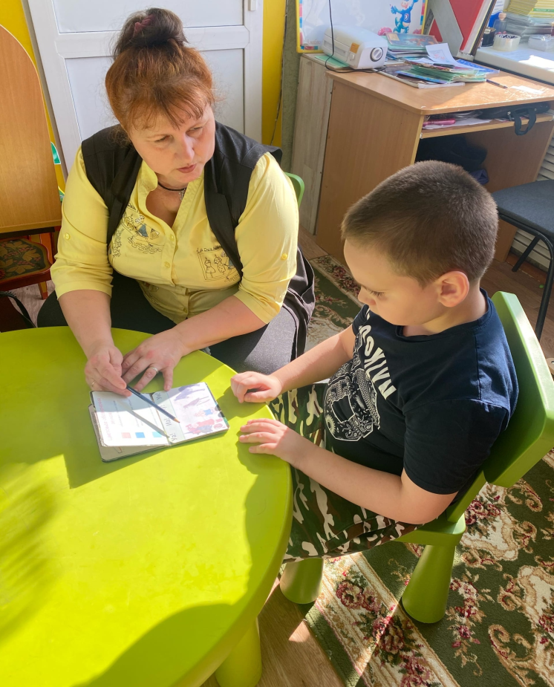
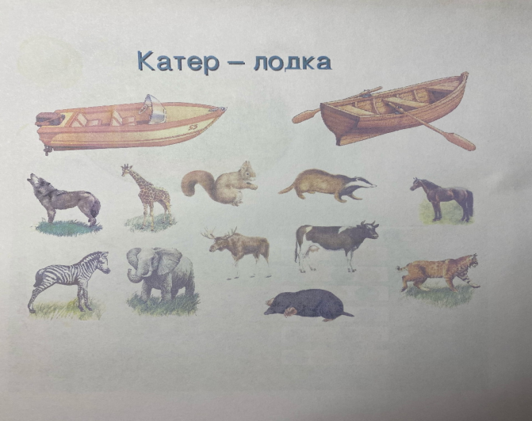
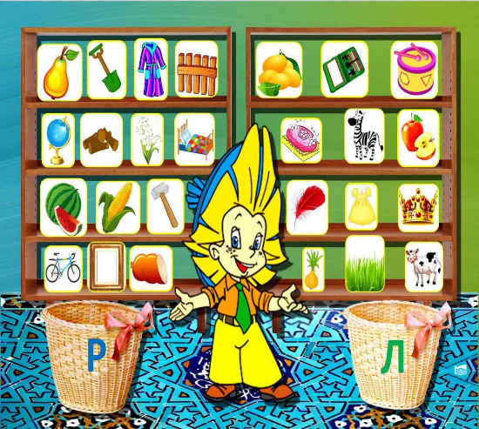
Игры на развитие фонематических процессов

Slide 11
В процессе логопедической работы по развитию фонематического анализа отношение детей к речи меняется: непосредственное восприятие смысла слова уступает место его фонематическому анализу.
Дети осознают, что речь состоит из слов, слова из слогов, слоги из звуков; обучаются выделению звуков из речи, из состава слова, различают звуки в слове; овладевают процессом дифференциации звуков и объединением их в слоги, слогов в слова, слов в предложения.

